Slide 1
بسم الله الرحمن الرحيم
اسم الطالب/اسلام بخورى السيد بخورى
السكشن/3
الفرقه/الثالثه نظم
تحت اشراف
د/محمود ريحان
م/ السيد رمضان

Slide 2
مشروع عياده طبيه

Slide 3
خطوات عمل المشروع
تعريف المشكله:- وتتم بمقابله مسئول فى العياده والتعرف على اسلوب العمل ودراسه كيفيه اضافه مميزات وتحسينات له باستخدام قواعد البيانات
تحديد الاهداف
عمل رسومات تدفق البيانات Data Flow Daigram
تصميم مبدئى لشكل مخرجات النظام(شاشات وتقارير)
رسم مخطط البيانات والعلاقات(ERD)
رسم المنظور المنطقى لقاعده البيانات والذى يعرف بأسمData Base Schema
اعداد خطه العمل من البدايه وحتى تسليم المشروع
تنفيذ المشروع بأستخدامMicrosoft SQL Server

Slide 4
تعريف المشكله
عمل نظام Data Base لعياده طبيه , حيث تتكون العياده من عده اقسام مختلفه , اطباء مختليفين , حيث ينتمى كل طبيب الى قسم معين من اقسام العياده , ثم يقوم مستخدم النظام بتخزين البيانات الازمه للمريض وتحديد القسم المراد الكشف فيه ثم يقوم الطبيب التابع لهذا القسم بالذهاب الى صفحه الكشف وكتابه التشخيص و الاعراض وكيفيه العلاج والتحاليل ثم يقوم بطباعه صفحه الكشف الى المريض

Slide 5
اهداف المشروع
تنظيم العمل فى العياده
سهوله التعامل مع بيانات المريض
سهوله الرجوع الى بيانات المريض فى اى وقت
سهوله التعديل فى بيانات المريض
سهوله حفظ و حذف بيانات المريض

Slide 6
عمل رسومات تدفق البيانات Data Flow Daigram

Slide 7
رسم مخطط الكيانات والعلاقات (ERD)
تم عمله بأستخدام برنامج VISIO
Drawing1.vsd

Slide 8
رسم المنظورالمنطقى لقاعده البيانات (Data Base SChema)
تم عمله بأستخدام برنامج VISIO
Drawing1.vsd

Slide 9
سادسا:- خطه العمل
خطوه العمل | التاريخ | ترتيب خطوه العمل
تعريف المشكله | 25/9/2017 الى29 /9/2018 | 1
دراسه المشروع | 2/10/2017 الى5 /10/2018 | 2
تحديد اهداف المشروع | 7/10/2017 الى12 /10/2018 | 3
عمل تصميم مبدئى لشكل مخرجات النظام | 13/10/2017 الى18 /10/2018 | 4
رسم ERD و عمل Data Base Schema | 3/11/2017 الى10 /11/2018 | 5
تنفيذ المشروع باستخدام Microsoft SQL Server | 23/11/2017 الى25 /11/2018 | 6
تسليم المشروع | 27/11/2018 | 7

Slide 10
تنفيذ المشروع
تعم تنفيذ المشروع بأستخدام برنامج Microsoft SQL Server
clinec.sql

Slide 11
واجهات البرنامج

Slide 12
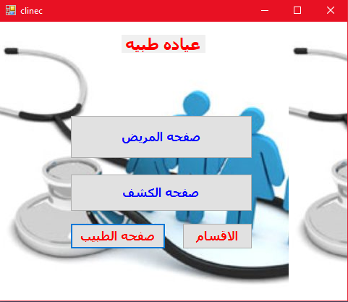
الواجهة الرئيسية

Slide 13
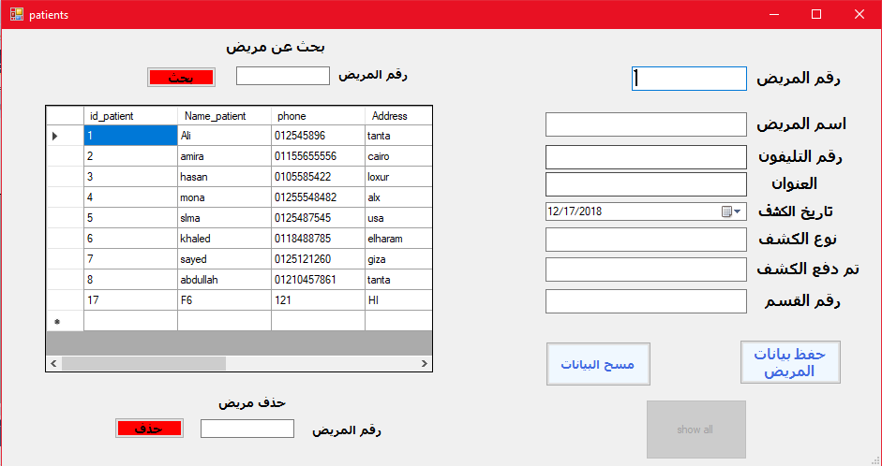
صفحة المريض

Slide 14
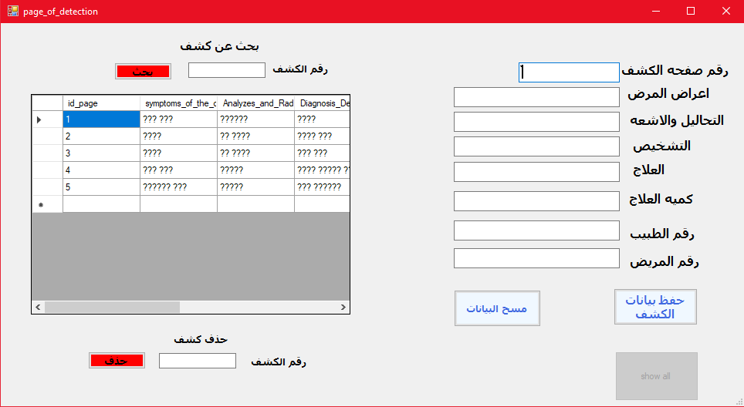
صفحة الكشف

Slide 15
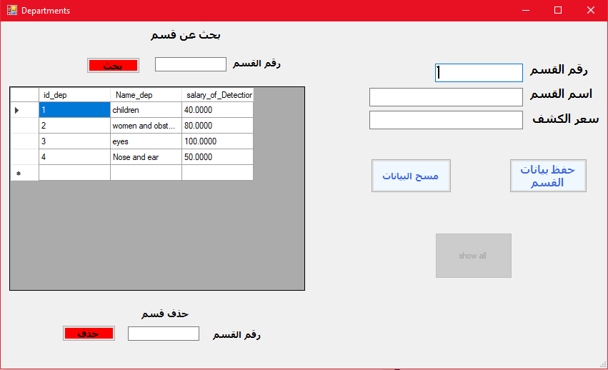
واجهة الاقسام

Slide 16
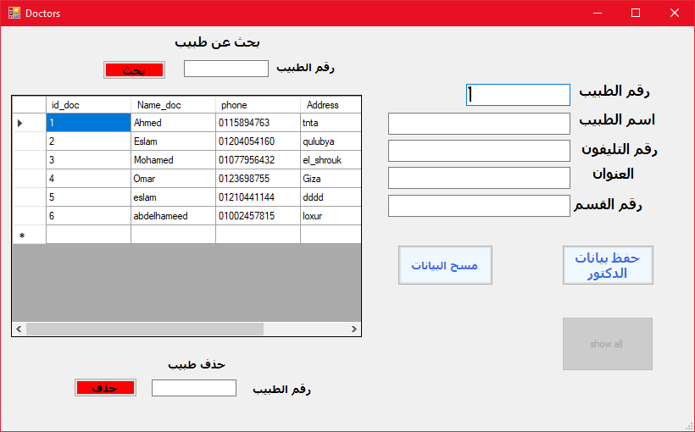
واجهة الطبيب

Slide 17
تم بحمد الله

